Slide 1
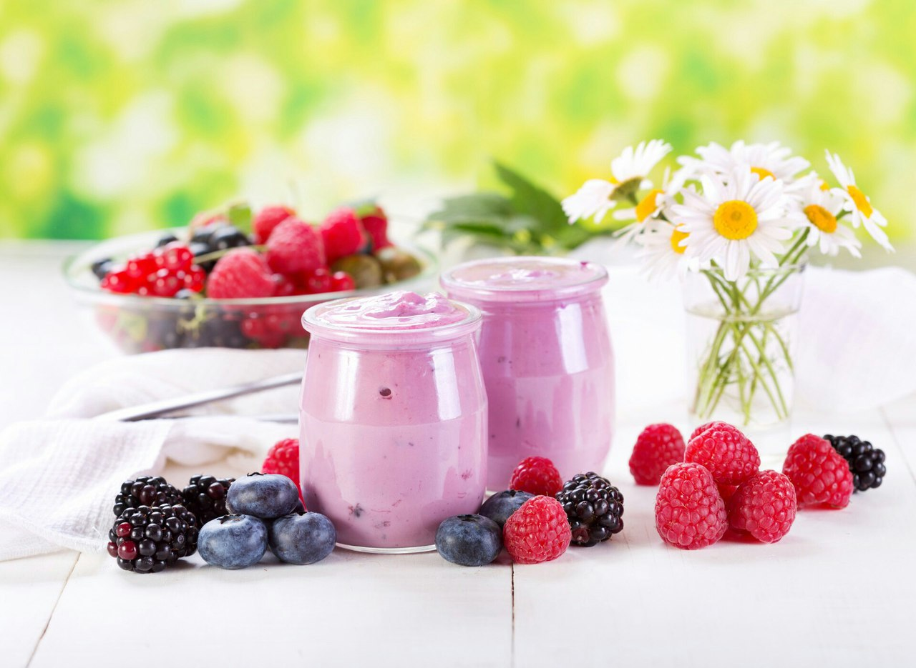
Викторина «Азбука здорового
питания»

Slide 2
Представление команд
«Апельсинки»
«Витаминки»

Slide 3
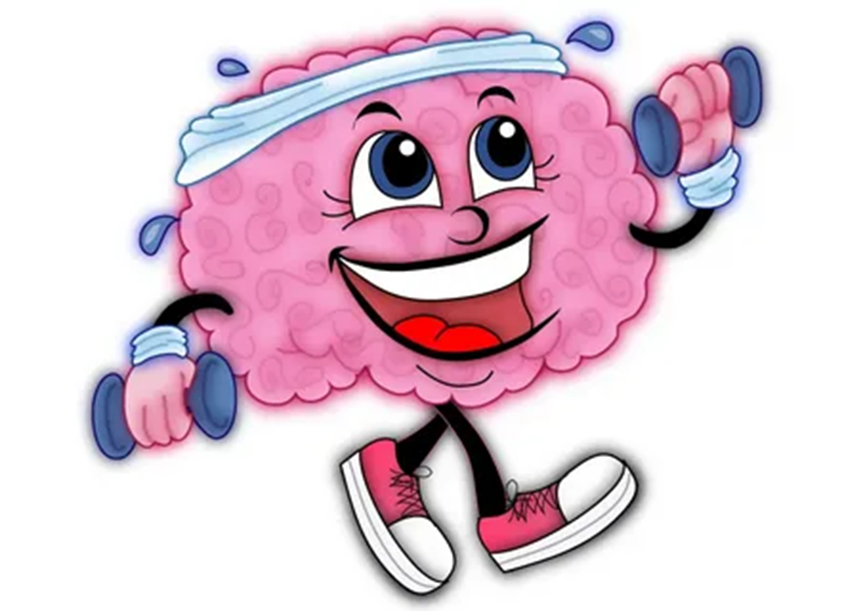
Разминка

Slide 4
1 тур

Slide 5
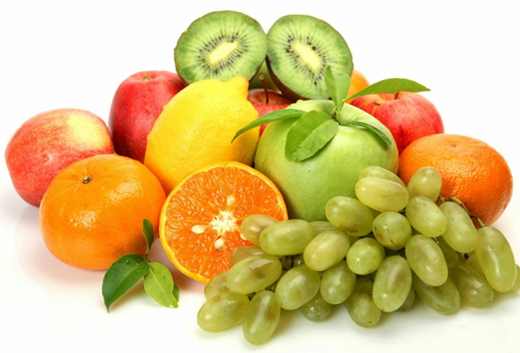
2 ТУР «ВИТАМИНЫ»

Slide 6
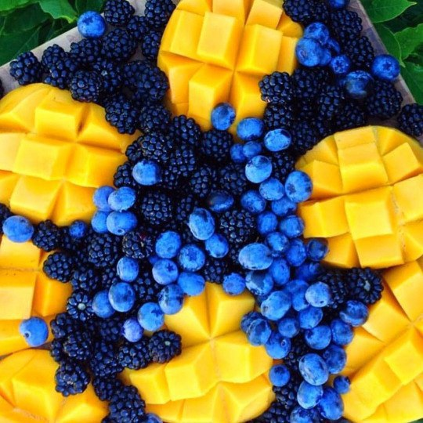
3 тур «Кто знает- тот отвечает»

Slide 7
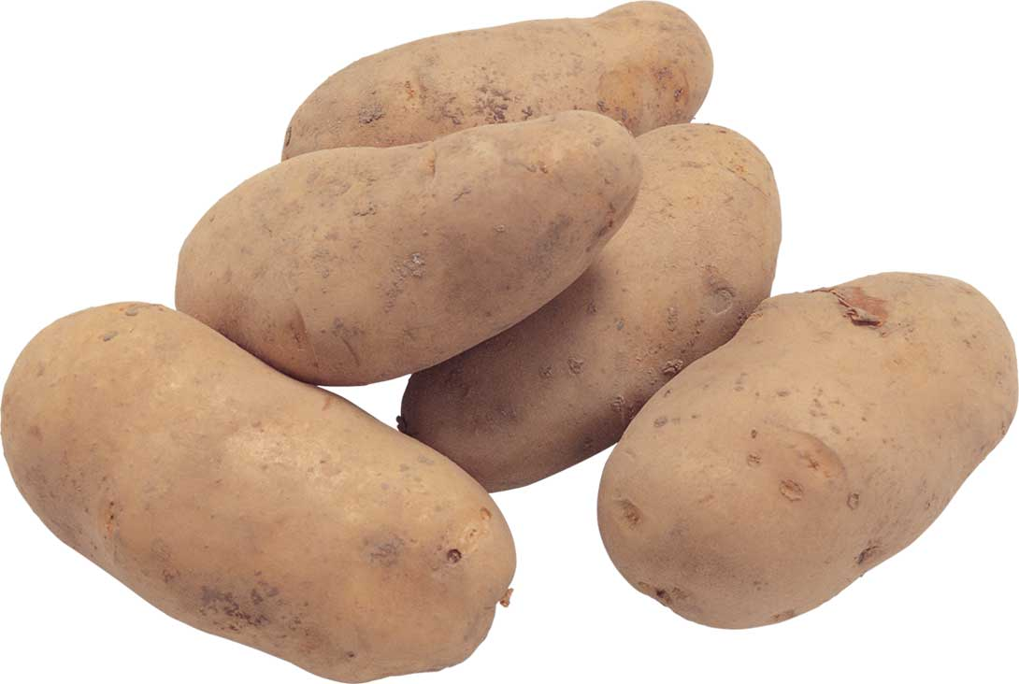
Картофель

Slide 8
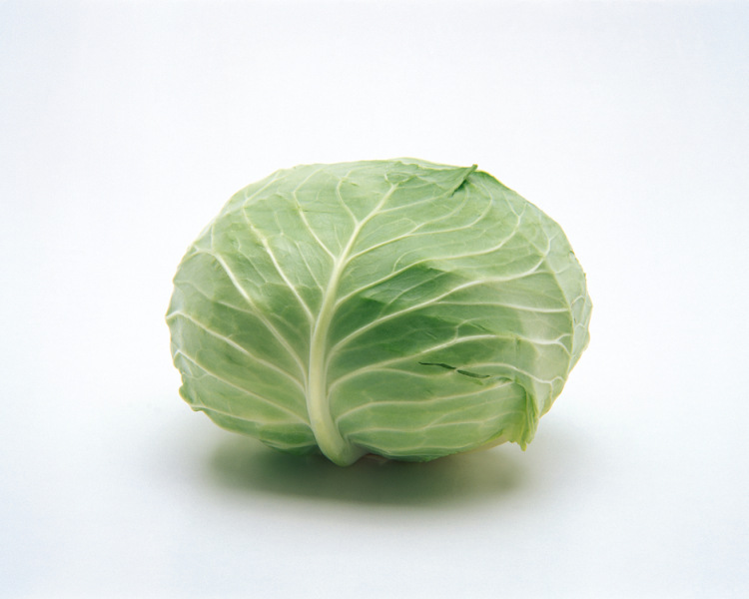
Капуста

Slide 9
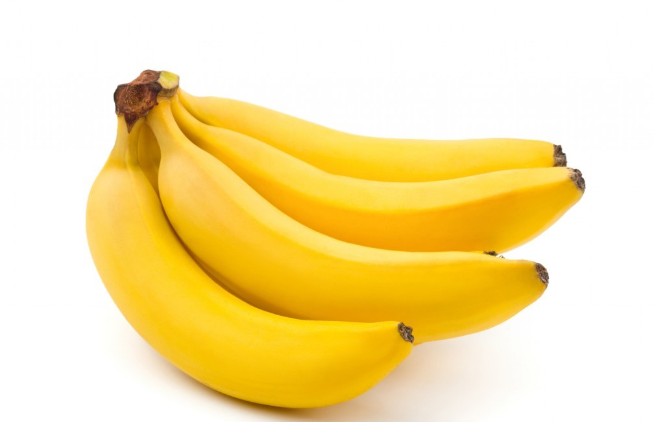
Банан

Slide 10
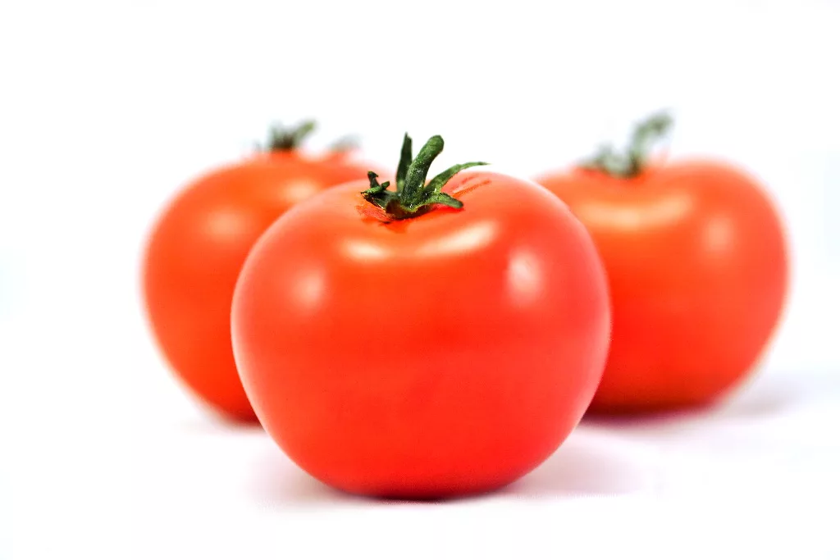
Помидоры

Slide 11
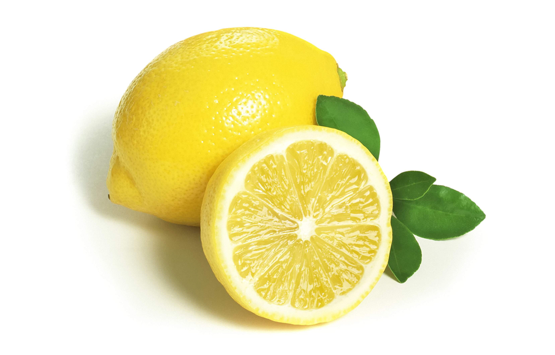
Лимон

Slide 12
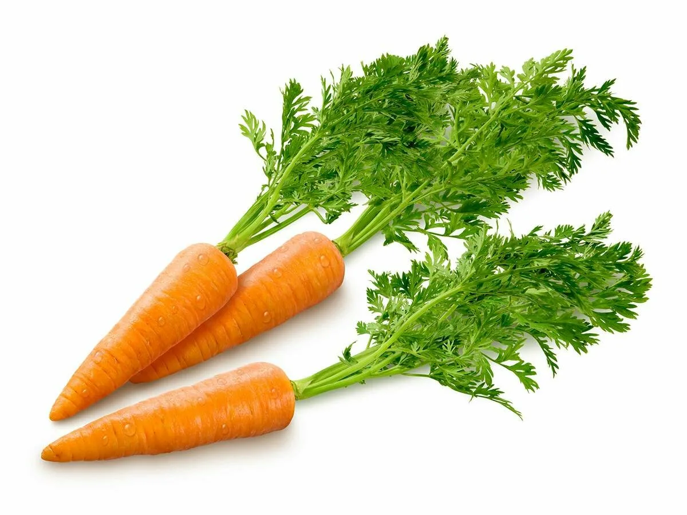
Морковка

Slide 13
Огурцы

Slide 14
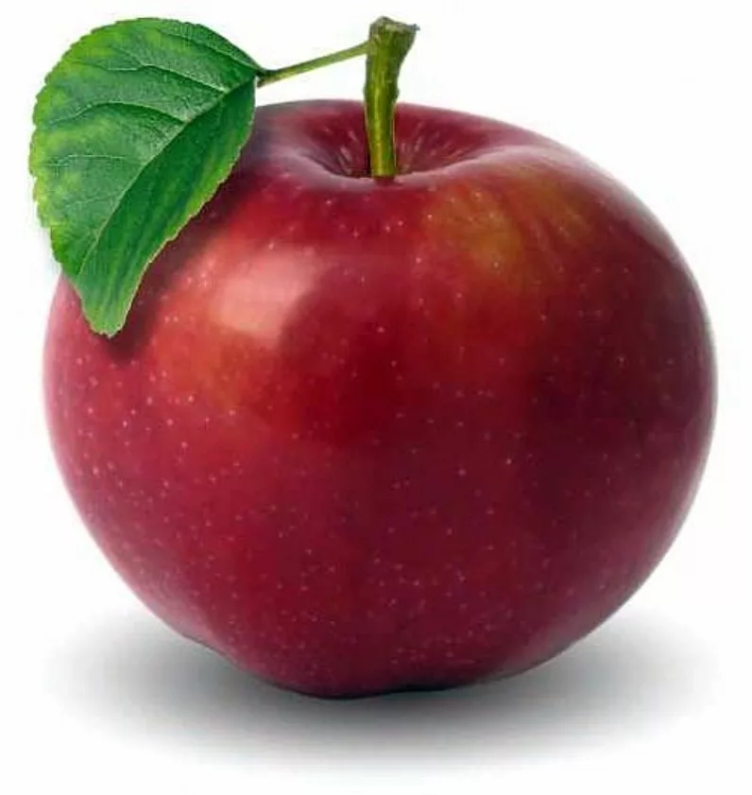
Яблоко

Slide 15
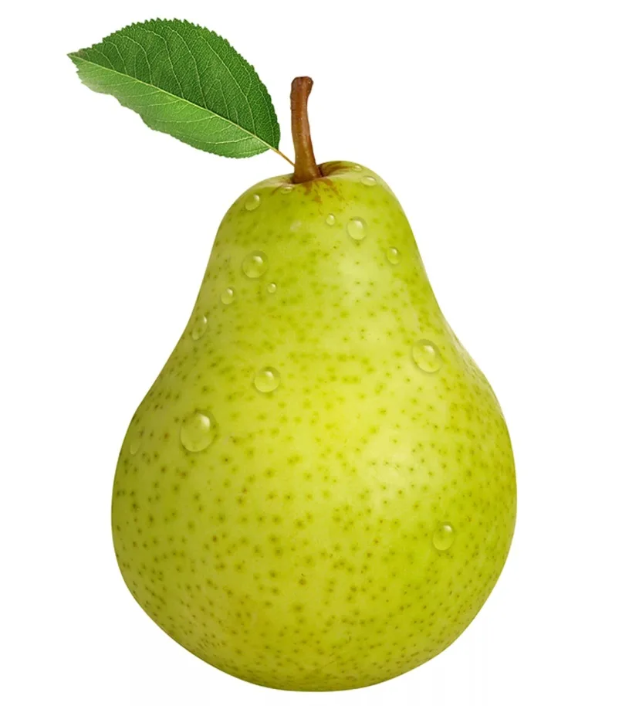
Груша

Slide 16
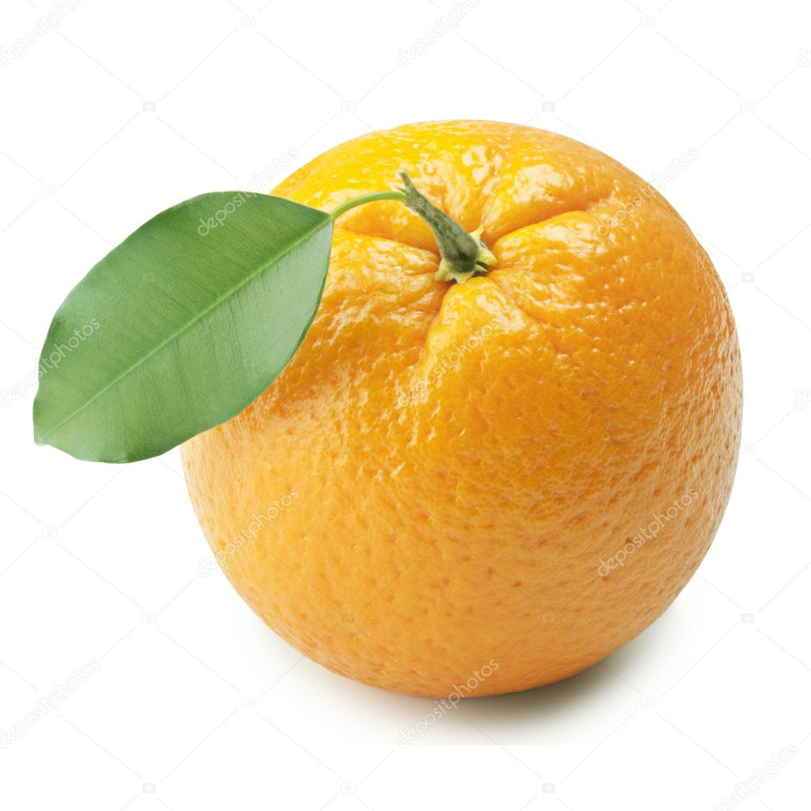
Апельсин

Slide 18
4 тур «Помоги собрать»

Slide 21
МОЛОДЦЫ!

Slide 22
Спасибо за внимание!

